Slide 1
СИНТАКСИС
СИНТАКСИЧЕСКАЯ СИСТЕМА РУССКОГО ЯЗЫКА В СОПОСТАВЛЕНИИ С ЧЕШСКОЙ

Slide 2
Русский и чешский языки относятся к славянским языкам, поэтому их синтаксические системы благодаря родственности во многом подобны и имеют много общего.
Однако между этими языками есть и значительные, существенные отличия.
Основное из них - широта распространения ассиметричной модели предложения в РЯ.
И в ЧЯ и в РЯ основной является двучленная модель, конструкция включающая подлежащее и сказуемое.
Дедушка работает. Dědeček pracuje.
Асимметричность конструкции предложения означает подавление одного из главных членов предложения, его формальную невыраженность, его выражение нетипичными способами.

Slide 3
1. Первое и самое основное отличие – отсутствие в РЯ спрягаемой формы глагола быть в настоящем времени.
Полнозначный глагол Театр в центре города.
Глагол связка Земля – планета средних размеров.
Вспомогательный глагол Документы подготовлены вовремя.
Я довольна. Вокруг города лес. Его брат – летчик. Мне его жаль.
Как следствие этого возникает необходимость употреблять личные местоимения в позиции подлежащего (не только там, где это необходимо по смыслу, но и в остальных случаях по аналогии).
Вы готовы? Я здесь сегодня один. // Мы все живем в этом микрорайоне. Я работаю на стройке.
И в РЯ возможно в разговорной речи опущение личного местоимения.
Приду вовремя.
В разговорной речи можно очень часто наблюдать эллипсис глаголов движения и речи.

Slide 6
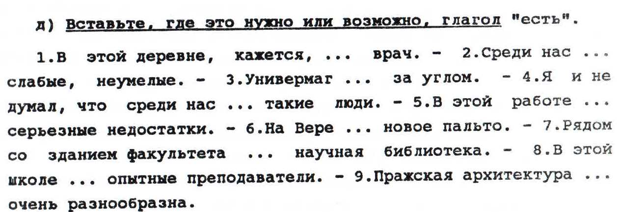

Slide 7
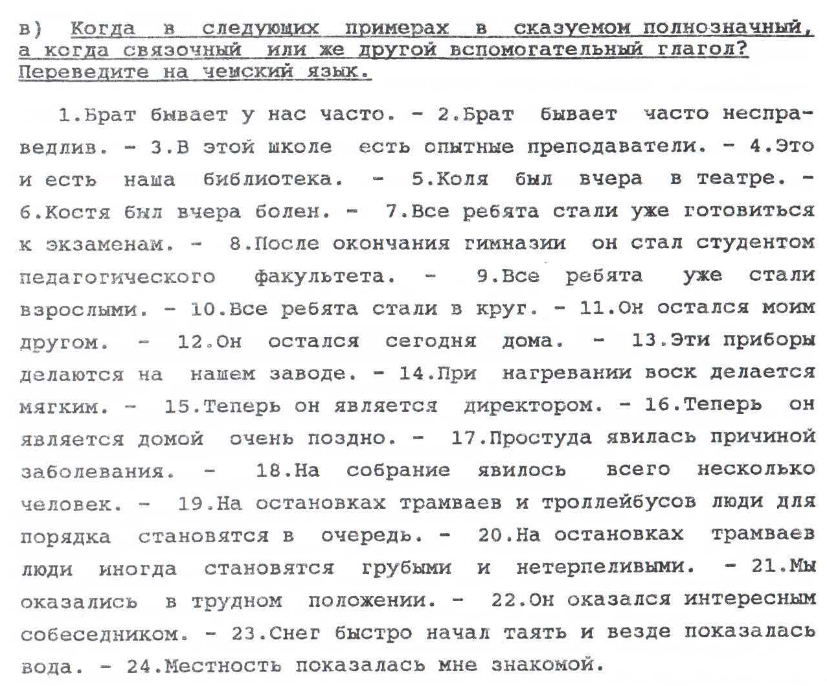

Slide 8
2. Субъект действия вытеснен с формальной позиции подлежащего (им.п.) и выражен косвенным падежом.
Род.п. Ошибок в диктанте не было. В здании нет пожарных лестниц.
Род.п. У меня есть вопросы.
Дат.п. Нам хочется гулять, а не работать. Лишь бы нам повезло. Этот тип очень распространен для выражения модальных отношений. Употребляется с предикативными наречиями и модальными выражениями (надо, можно, придется)
Твор.п. Лодку унесло ветром. Его ранило пулей.

Slide 9
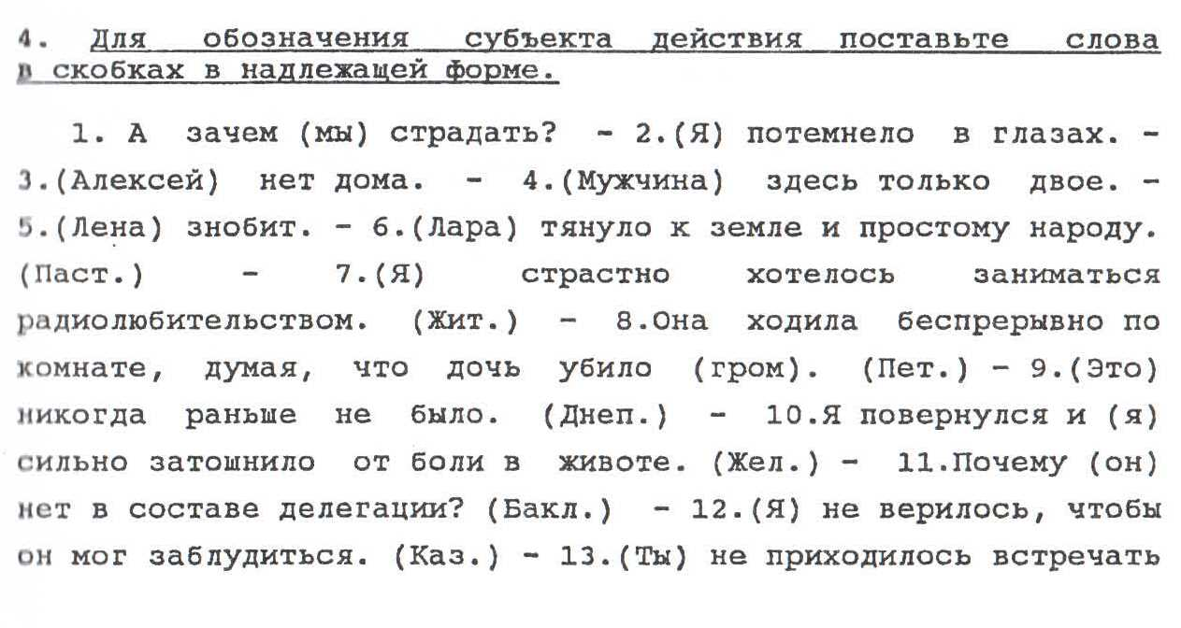

Slide 10
3. Подавление, анонимизация, генерализация субъекта. Носитель действия остается невыраженным. Иногда даже трудно определимым.
Придется забыть про отдых. (мне, тебе, кому?)
Прийти к Вам завтра? (мне, ему, кому?)
Часто используются неопределенно-личные, обобщенно-личные предложения.
К Вам пришли. В дверь позвонили. Так не делают. Тебя не поймешь.

Slide 11
К наиболее важным отличиям далее относятся отличия в выражении концептов существования и обладания.
РЯ относится к «быть» языкам (напр. венгерский, японский, эстонский, тюркские языки), ЧЯ к «иметь» языкам (напр. английский, немецкий, французский, польский, болгарский).
У меня есть кошка. Mám kočku.
Для РЯ характерна пассивность субъекта.
ЧЯ приравнивает обладание к активному действию, в то время как РЯ приравнивает обладание к свойству или местонахождению.

Slide 14
Следующая область отличий: тенденция РЯ к глагольной конденсации. Она ведет к большей распространенности полупредикативных конструкций. То есть конструкций с неспрягаемыми глагольными формами и отглагольными существительными. В ЧЯ им соответствуют придаточные части сложного предложения (vedlejší věta).
Деепричастия: Мама напевала, готовя обед.
Причастия: Готовящая обед мама напевала веселую песенку.
Инфинитив: Он переезжает в город работать.
Отглагольное сущ.: Переформулируйте предложения с использованием пассивной конструкции.

